Slide 1


فصل دوم
مفاهیم بینایی کامپیوتر
شرکت هوش مصنوعی رسا
مدرس : فرید هاشمی نژاد

Slide 2
مقدمات بینایی کامپیوتر
جلسه دوم
شرکت هوش مصنوعی رسا
مدرس : فرید هاشمی نژاد

Slide 3

پردازش سیگنال
تصویر یک سیگنال دو بعدی است

Slide 4
پردازش تصویر
Image Enhancement
Image Recognition & Classification
Image Forensics
Image Compression

Slide 5

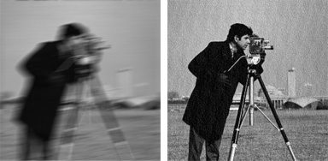
Image Enhancement

Slide 6
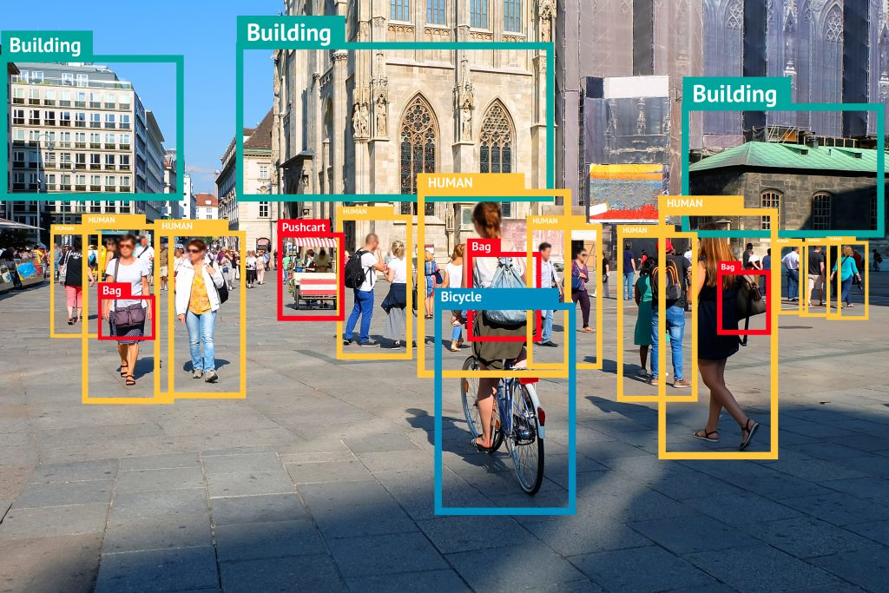
Image Recognition & Classification

Slide 7
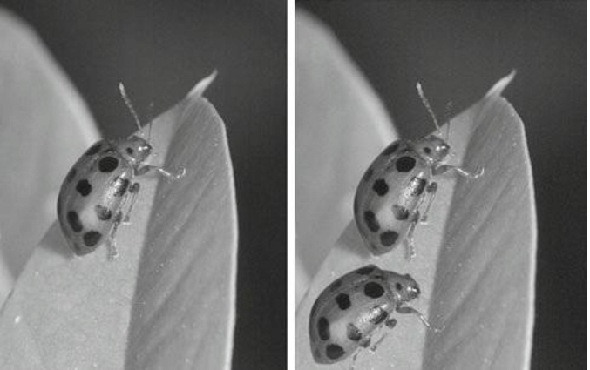

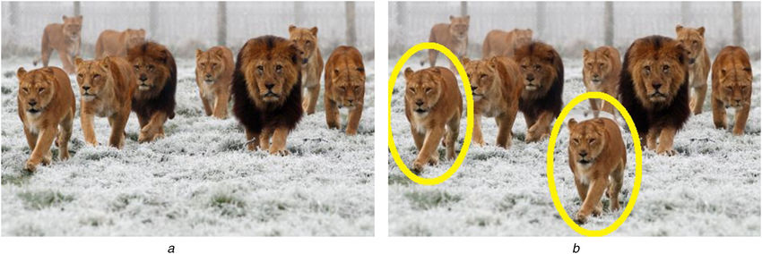
Image Forensics

Slide 8
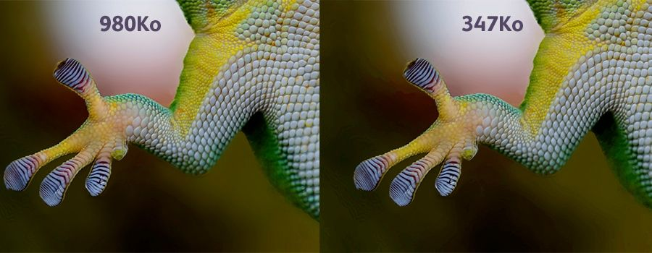
Image Compression

Slide 9
Image & Video Compression
Image Formats:
Joint photographic Expert Group (1992)
JPEG , JPEG2000
Portable Network Graphics (PNG)
Graphics Interchange Format(GIF)
Bitmap (BMP)

Slide 10
Image & Video Compression
PDF : Portable Document Format (1993 Adobe)
Format Container Multimedia
MPEG4 (MP4)
AVI (Microsoft 1992)
3GP
FLV (Flash Video Adobe)

Slide 11
Image Processing vs Computer Vision
هر دو از مباحث جذاب علوم کامپیوتر هستند.
تلاش بینایی کامپیوتر، ‌درک مفاهیم سطح بالا توسط سیستم، شبیه بینایی انسان است.
پردازش تصویر با هدف استخراج اطلاعات و گاهاً دسته بندی در سطح پیکسل است.

